Slide 1
Alguses oli …
Vanaaja loomismüüte
ja
arusaamu maailmakorraldusest läbi aegade

Slide 2
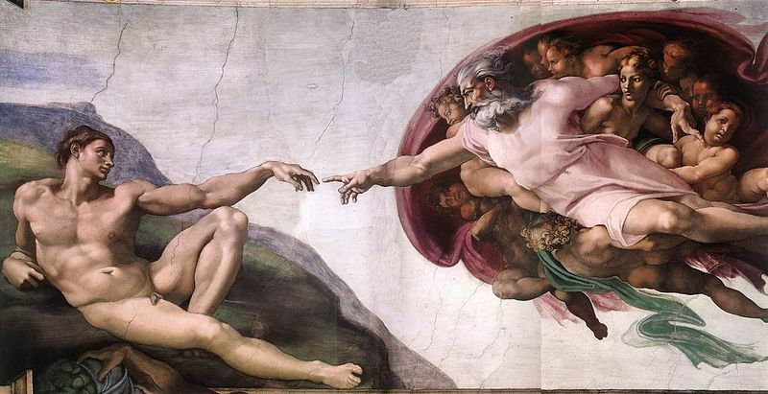
Veidi mõistetest:
kosmoloogia – religiooniga seoses märgib see jumaliku ja loodusliku maailma vahelist suhet, mida kirjeldatakse müütides ja lugudes sellest, kuidas jumal või jumalad on loonud maailma, inimkonna ja teatud rahvad ning milline on nende olemasolev suhe
http://commons.wikimedia.org/wiki/File:Michelangelo,_Creation_of_Adam_01.jpg

Slide 3
Mõisted:
loomismüüt – lugu, mis seletab teatud rahva, koha või kogu maailma jumalikku päritolu
loomine – Jumala tegu, millega ta lõi maailma. Judaismis, kristluses ja islamis usutakse, et Jumal lõi mittemillestki, ex nihilo. Hinduismis usutakse, et universum on alguse saanud Jumalast ning pöördub temasse ajastu lõpul tagasi
C. Partridge. Maailma usundid. Eesti Entsüklopeediakirjastus, 2006.

Slide 4
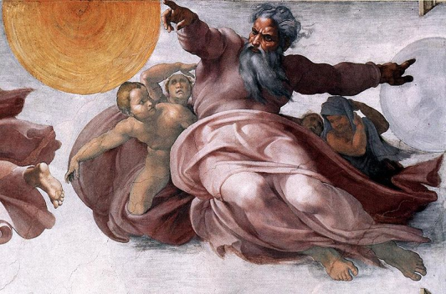
Maailma mütoloogiates on kaks põhilist loomislugude tüüpi:
automaatsed, kus elemendid tekivad ise (Egiptus, Mesopotaamia, Kreeka)
arhitektuurilised, kus üleloomulik olend loob ja vormib universumi (judaism, kristlus, islam)
R.P. Martin. Vana-Kreeka müüdid. Pegasus, 2003.
http://commons.wikimedia.org/wiki/File:Sun_and_Moon_creation.jpg

Slide 5
Mesopotaamia loomismüüt
„Enuma eliš“: Babüloonia loomiseepos (akadi keelest tõlkinud A. Annus 2003)

Slide 6
„Enuma eliš“ (e.k. „Kui ülal“) algab nii:
Kui ülal ei olnud nimetatud taevast
ega all maa nime lausutud,
esmane Apsu oli nende sigitaja,
Mummu Tiamat nende kõikide sünnitaja.
Nende veed üksteisega segunesid,
karjamaa ei olnud tahe, rootihnikut ei leidunud,
kui jumalaist kedagi ilmunud polnud,
nimesid lausutud, saatusi seatud.
Enuma Eliš, Esimene tahvel

Slide 7
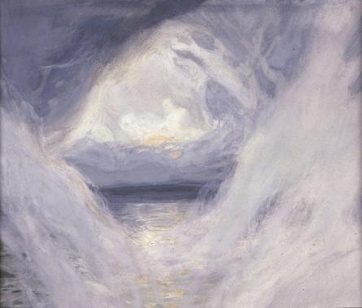
Alguses oli vesi …
The Creation, c. 1896-1902 - Jacques Joseph Tissot
(http://commons.wikimedia.org/wiki/File:Tissot_The_Creation.jpg)

Slide 8
Peamised sündmused müüdis:
kõige alguses olid olemas mage vesi Apsu ja soolane vesi Tiamat
olemas oli ka kehatu Mummu (Tarkus)
Apsu ja Tiamati ühendusest sündis palju jumalaid sh taevajumal Anu (temal omakorda vete- ja tarkusejumal Ea), vihma- ja piksejumal Enlil jt
jumalad tegid palju lärmi, vihastades oma isa Apsut, kes kavandas nende hävitamist

Slide 9
Konflikt põlvkondade vahel:
Apsu plaanist teada saanud Ea tappis Apsu ning sidus kinni Mummu
Tiamat vihastas toimunu pärast ja soetas endale võitluseks jumalate vastu koletisi, keda hakkas juhtima Kingu
jumalad olid kohkunud ja otsisid eestvõitlejat Kingu vastu

Slide 10
Maailma loomine:
jumalad valisid oma eestvõitlejaks Ea poja Marduki (Beli), kes tappis Tiamati ja sai jumalate seas tähtsaimaks, olles ühtlasi Babüloni linna kaitsejumal
Marduk purustas Tiamati kolba ja jagas laiba tükkideks:
„ lõikas ta kaheks nagu kuivatamiseks kala –
ühe poole seadis ja taevaks laotas,
venitas naha, valvurid määras,
tema vett mitte välja lasta neil käskis.“
Enuma Eliš, Neljas tahvel

Slide 11
Inimese loomine:
Marduk lõi Tiamati koletisi juhtinud Kingu verest inimkonna:
„Nad sidusid ta kinni ja Ea ees hoidsid,
karistuse talle peale panid,
tema veresooned läbi lõikasid.
Tema verest ta lõi inimkonna,
jumalate koorma sellele peale pani
ja jumalad vabastas.“
Enuma Eliš, Kuues tahvel

Slide 12
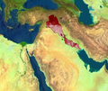
Mõtlemiseks:
http://commons.wikimedia.org/wiki/File:Mesopotamia_geographic.png
Millised on Mesopotaamia loodusolud?
Kuidas „käituvad“ Tigris ja Eufrat võrreldes Niilusega?
Millised on Mesopotaamia poliitilise ajaloo iseloomulikud jooned?

Slide 13
Mõtleme veel …
Milliste valdkondadega on seotud esimene jumalate põlvkond, millistega võimule tulnud põlvkond? Millele see viitab?
Miks on selles loomisloos nii palju otsest vägivalda?
Milline on inimese päritolu? Mida võib see tähendada suhtumises inimese rolli / väärtusesse?

Slide 14
Mõtleme edasi …
Mesopotaamia oli algkoduks semiidi rahvale.
meenuta varemõpitust, mis on antisemitism?
kes on seega semiidid?
milline kuulus lugu selle rahva pühakirjas viitab Mesopotaamia loodusoludele?

Slide 15
Kreeka loomismüüt
Allikaid on palju, näiteks
* Homerose „Ilias“ ja „Odüsseia“
* Hesiodose „Theogonia“
* Pindarose koorilaulud
* Aischylose tragöödiad jne

Slide 16
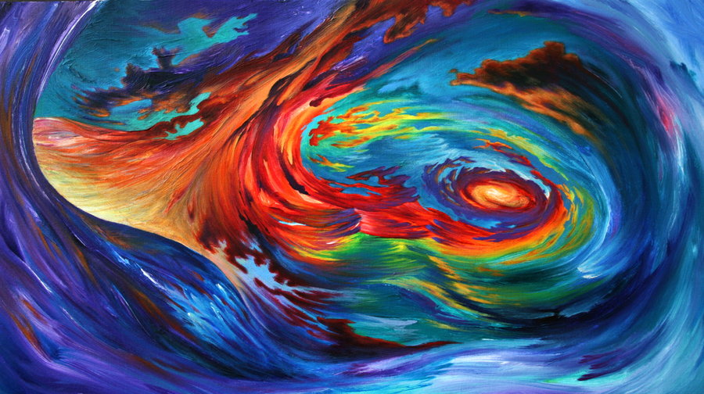
Alguses oli Kaos / Chaos … http://onelifeoneart.deviantart.com/art/Creation-131134836

Slide 17
Olulisemaid sündmusi müüdis:
Kaosest tekkis esimesena Gaia (Maa), siis Eros (Armastus), Erebos (Pimedus) ja Öö
Gaia lõi endale kaaslaseks Uranose (Taeva)
Gaia ja Uranose lapsed olid titaanid sh Kronos (Aeg) ja Rhea, aga ka kükloobid ja sajakäelised ja 50-pealised elukad
Uranos kartis oma järeltulijaid ja sulges nad Gaia sügavustesse

Slide 18
Jumalate esimene põlvkond:
Kronos vigastas Uranost Gaia mahitusel nii, et too enam kunagi lapsi sigitada ei saanud
Kronosel ja Rheal sündis kuus last:
Hera
Hestia
Demeter
Hades
Poseidon
Zeus

Slide 19
Noorema põlvkonna vastuhakk:
Kronos kartis oma isa saatust ja neelas alla Hestia, Demeteri, Hera, Poseidoni ja Hadese
Rhea söötis Zeusi asemel Kronosele sisse suure kivi, aja möödudes pidi Kronos välja oksendama ka varem alla neelatud jumalad
lahingus titaanidega võitsid jumalad tänu Gaia abile ja Zeusi piksenooltele
pärast võitu titaanide üle heitsid jumalad liisku: Zeus sai taeva, Poseidon mere ja Hades all-maailma

Slide 20
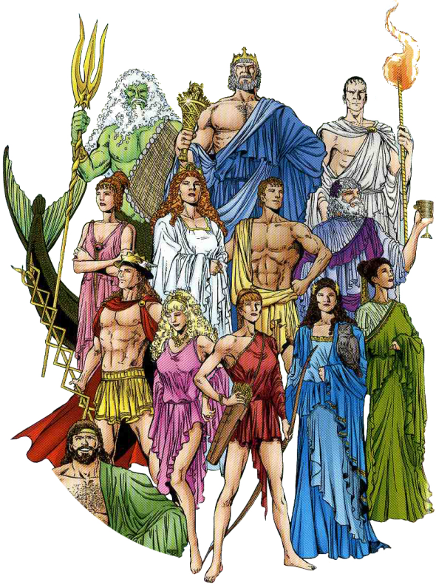
Kujunes välja jumalate seltskond lumisel Olümpose mäel:
Greek Deity Physiology powerlisting.wikia.com

Slide 21
Inimese teke
inimese tekke kohta on mitu versiooni:
titaanid Epimetheus ja Prometheus lõid loomad ja inimesed
jumalad ise tegid inimesed: kuldse, hõbedase, pronksise, kangelaste ja raudse tõu
inimesed tekkisid pärast veeuputust „maa luudest“ st kividest, mis maapinnale langesid
E. Hamilton. Antiikmütoloogia. Tallinn, 1975.

Slide 22
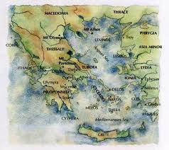
Mõtlemiseks:
http://ancientgreece08.wikispaces.com
Milline on Kreeka loodus võrreldes Mesopotaamia loodusega?

Slide 23
Mõtleme veel …
Milline võib olla loodusolude mõju inimeste maailmapildi kujunemisse?
Millised on Kreeka ajaloo iseloomulikud jooned?
Milliste valdkondadega on seotud Kreeka loomismüüdi esimesed põlvkonnad, millistega Olümpose jumalad? Mida see võib öelda arusaama kohta ühiskonna arengust?

Slide 24
Võrdleme:
Võrdle Mesopotaamia ja Kreeka loomismüüte ja mõtiskle:
kuidas erinevad loomise algelemendid (vesi vs kaos)? Millest võib erinevus tuleneda?
milline on suhtumine jumaluste esimestesse põlvkondadesse? Kas midagi erineb?
kuidas on loomismüütides lugu sugudevahelise võrdsusega? Millele võib see viidata?
kuidas erineb suhtumine inimsoosse ja selle tekkimisse? Millest võib erinevus olla tingitud?

Slide 25
Võrdluseks veel: judaism
Vana Testament:
„Alguses lõi Jumal taeva ja maa. Maa oli tühi ja paljas ja pimedus oli sügavuse peal ja Jumala Vaim hõljus vete kohal. Ja Jumal ütles: „Saagu valgus!“ Ja valgus sai.“
1Ms 1: 1-3.

Slide 26
Islam
Koraan:
„ Teie, inimesed! Kummardage oma isanda ees, kes lõi teid ja ka need, kes on elanud enne teid. Siis te kardate Jumalat, kes tegi maast teile magamisaseme ja taevast peavarju, kes pani taevast sadama vihmaveed ja maast võrsuma viljad, mis teid toidavad.“
Koraan, II suura Lehm, salmid 21-22.

Slide 27
Hinduism
Hinduistlikus filosoofias ei ole universumil algust ega lõppu. Universum sündis brahmanist (ülim, jumalik olemise alus) ja suubub lõpuks brahmanisse tagasi, et ringkäiku korrata. Aeg kulgeb mööda lõpmatut tsüklilist teed, mikrokosmose tasandi tsüklid - elud, aastaajad ja põlvkonnad - on tihedas seoses makrokosmose suurte ajastute ehk yugadega, kosmose loomise ja lagunemise ning aja endagagi.
C. Partridge. Maailma usundid. EE, 2006.

Slide 28
Vana-Egiptus
Egiptuse kosmoloogia:
igavene ookean Nun /kaoseveed täitsid universumi
kaosevetest kerkis küngas, millel seisis loojajumal: päikesejumal Atum
tema lapsed Shu (Õhk) ja Tefnut (Niiskus) lõid Gebi (Maa) ja Nuti (Taevas), kes olid alguses ühendatud, kuid Shu asus nende vahele neid eraldama
A. Chalaby. All of Egypt.
Florence, 2002.

Slide 29
Skandinaavia viikingiajal
Põhjala kosmoloogia:
aegade alguses nihkus jäämaailm kuumale maailmale lähemale
sulanud veest ilmus kuri härmahiid Ymir
siis ilmus lehm Audhumla, kelle piima Ymir jõi
Ymir hakkas higistama ja tema kaenalde alt tekkis veel hiide, samuti tekkis neid Audhumla poolt lakutud sulaveest
kahe hiiu abielust sündisid esimesed jumalad, sh Odin
jumalad tapsid Ymiri ja ehitasid tema kehast kosmose
Viikingid. Carlton Books. Tallinn, 2009.

Slide 30
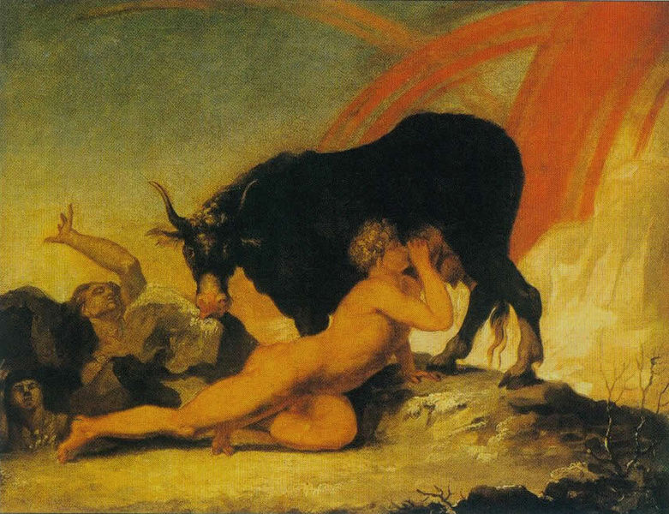
Ymir ja Audhumla
http://commons.wikimedia.org/wiki/File:Audhumla_by_Abildgaard.jpg?uselang=et

Slide 31
Mõtleme edasi:
Vana juudi ütlus kõlavat nii:
„ Kui kolmnurkadel oleks jumal,
oleks ta kolmnurkne.“
=>
Rahvaste kosmoloogiad peegeldavad nende ühiskondi, igapäevaelu probleeme, neid ennast …

